Slide 1

ВСЕРОССИЙСКИЙ ФЕСТИВАЛЬ ПЕДАГОГИЧЕСКИХ ИДЕЙ
«ОТКРЫТЫЙ УРОК»
Конкурс методических разработок по региональной истории России
(Периодизация курса отечественной истории:
10-й класс – XX- начало XXI века)
Название работы:
«С Георгиевском связывают меня корни»
Номинация: Материалы для внеурочной деятельности.
Автор: Чужинова Светлана Анатольевна, учитель русского языка и литературы

Slide 2
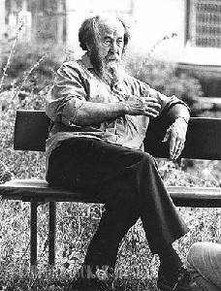
«С Георгиевском связывают меня корни»

Slide 3


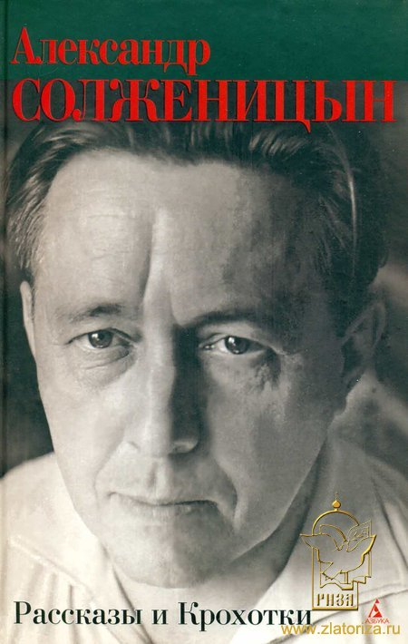

Slide 4


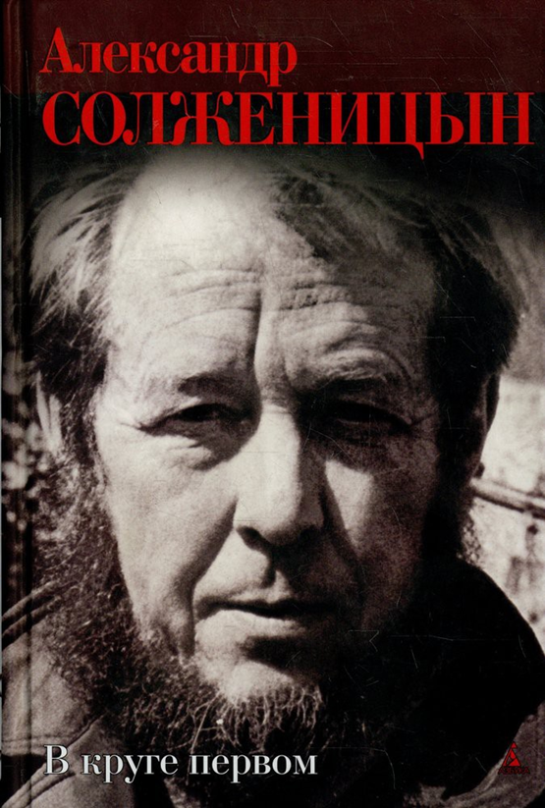

Slide 5
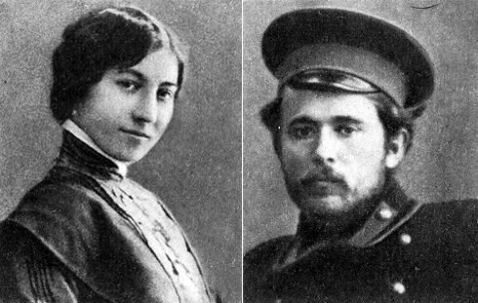
Родители А.И.Солженицына. Отец Исайя Семёнович Солженицын. Мать Таисия Захаровна Щербак

Slide 6
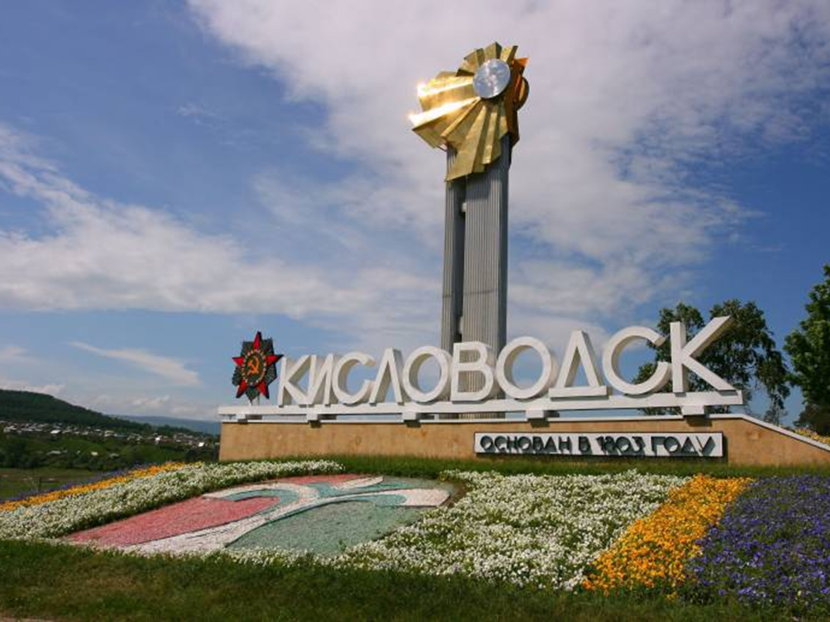
Кисловодск-родина А.И.Солженицына

Slide 7
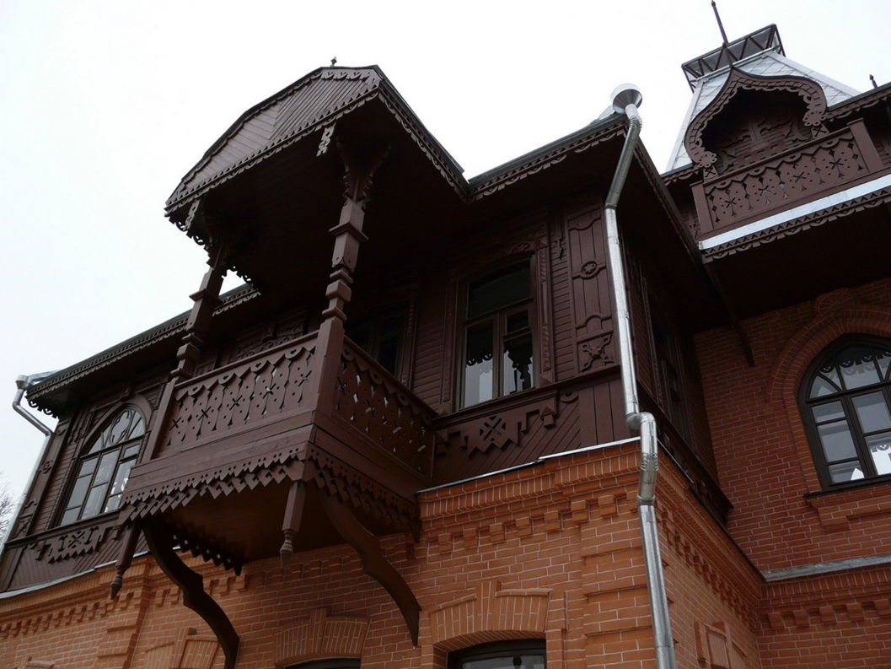
Дом в Кисловодске, где родился А.И.Солженицын.

Slide 8
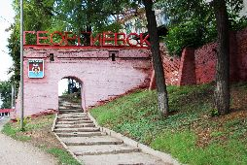
« С Георгиевском я уже навек связан»
А.И.Солженицын неоднократно бывал в Георгиевске в тридцатые годы в доме сестры матери, приезжал сюда после ссылки в 1956 году, затем в 1960, 1964, затем уже после возвращения из изгнания , в сентябре 1994 года.

Slide 9
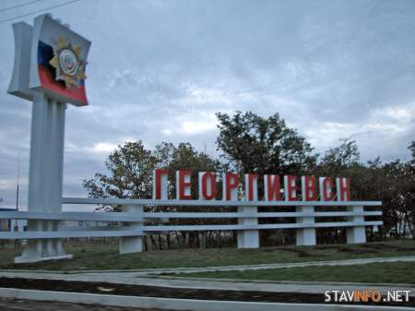
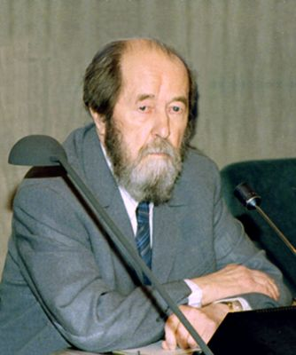
«С Георгиевском связывают меня корни…»

Slide 10
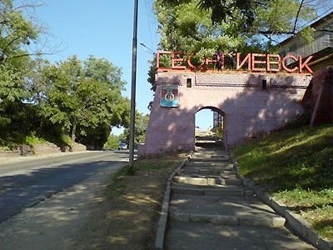
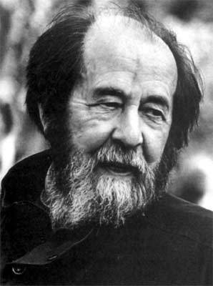
« У меня осталась память о Георгиевске»

Slide 11
Солженицын в Георгиевске
На Ставрополье А.И.Солженицын прибыл 26 сентября 1994 года , чтобы побывать на дорогих сердцу могилах.
В Георгиевске похоронены мать Таисия Захаровна, отец Исайя Семёнович, бабушка по матери, брат Таисии Захаровны Роман Щербак.

Slide 12
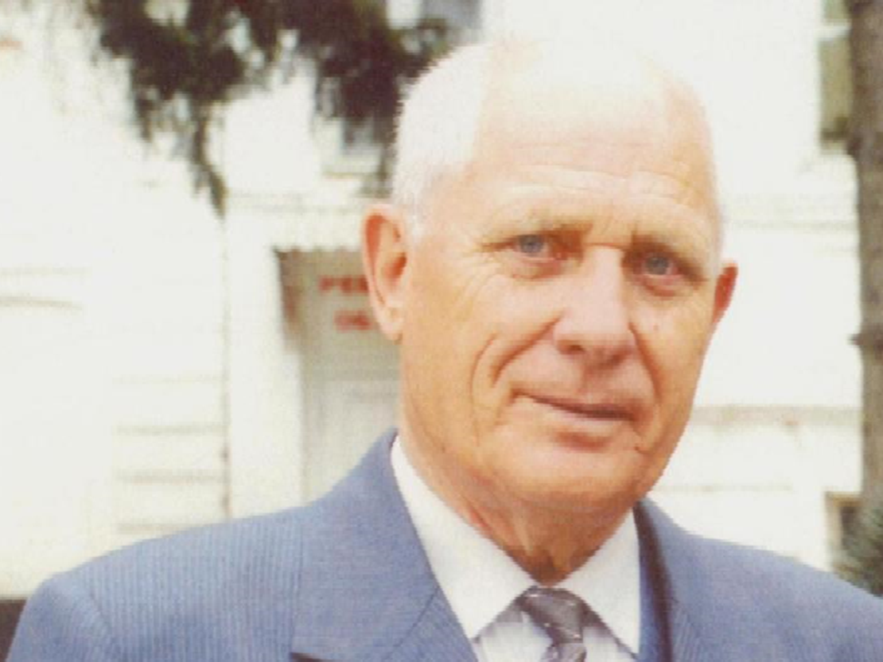
Председатель Совета ветеранов, старожил города М.И.Федькин

Slide 13
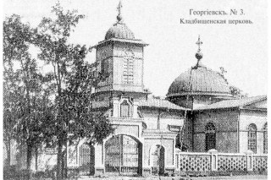
Церковь Покрова Пресвятой Богородицы, - в народе её ещё называли кладбищенской, потому что стояла она у входа на кладбище. Позже, в первой половине 1950-х, кладбище это было снесено, а на его месте построили стадион «Труд», где и по сей день проводятся спортивные соревнования и различные празднества.

Slide 14
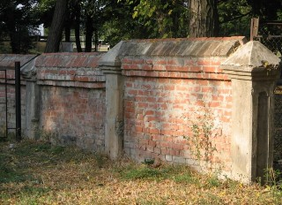
Сохранившиеся до нашего времени столбы от церковной и кладбищенской ограды.

Slide 15
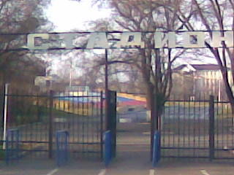
27 – летний офицер Исайя Солженицын был похоронен на кладбище в Георгиевске, на месте которого сейчас находится городской стадион «Труд».

Slide 16
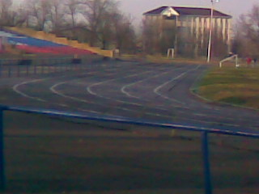
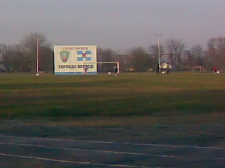
«Очень печально! Память не храним… Рубили под самый корень. Всё разорено! И если мы не будем помнить свои корни – гибель нам!»

Slide 17
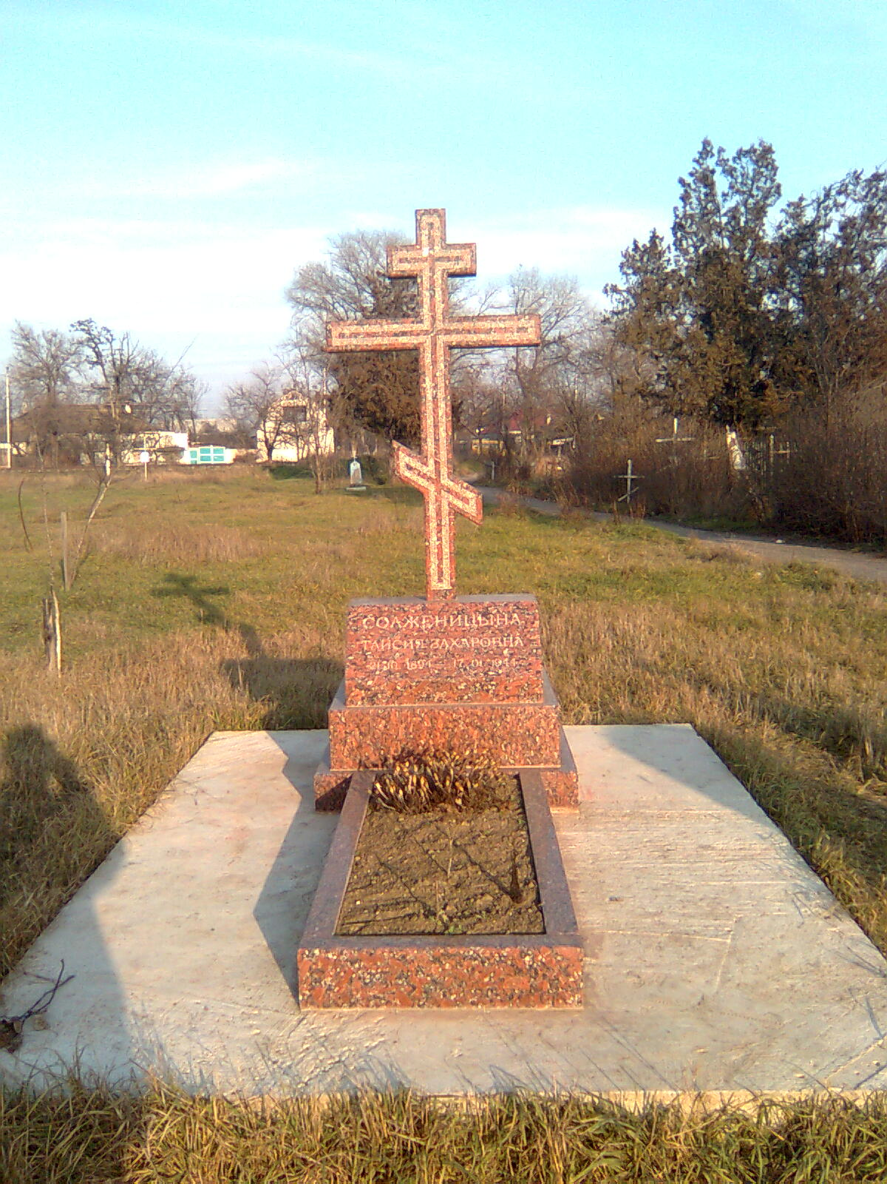

Slide 18
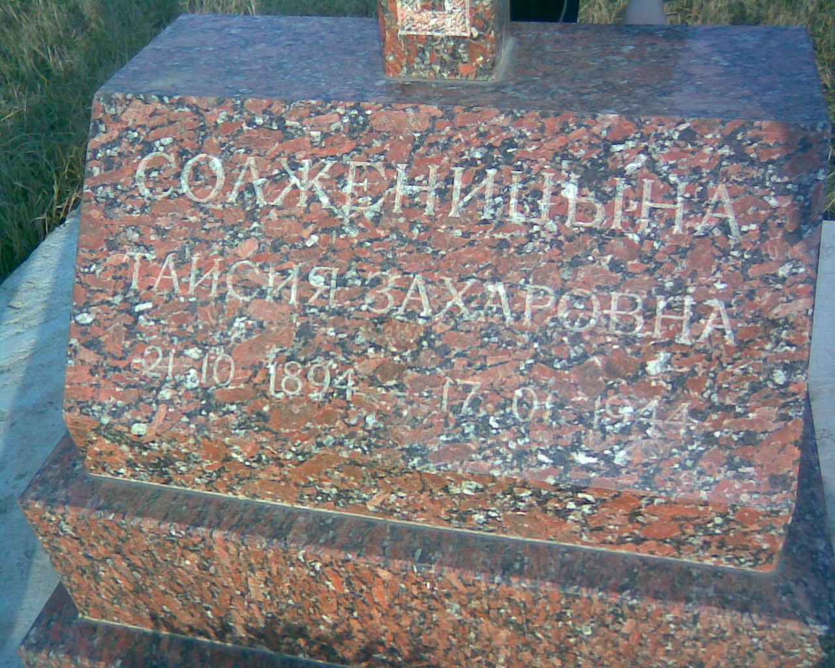
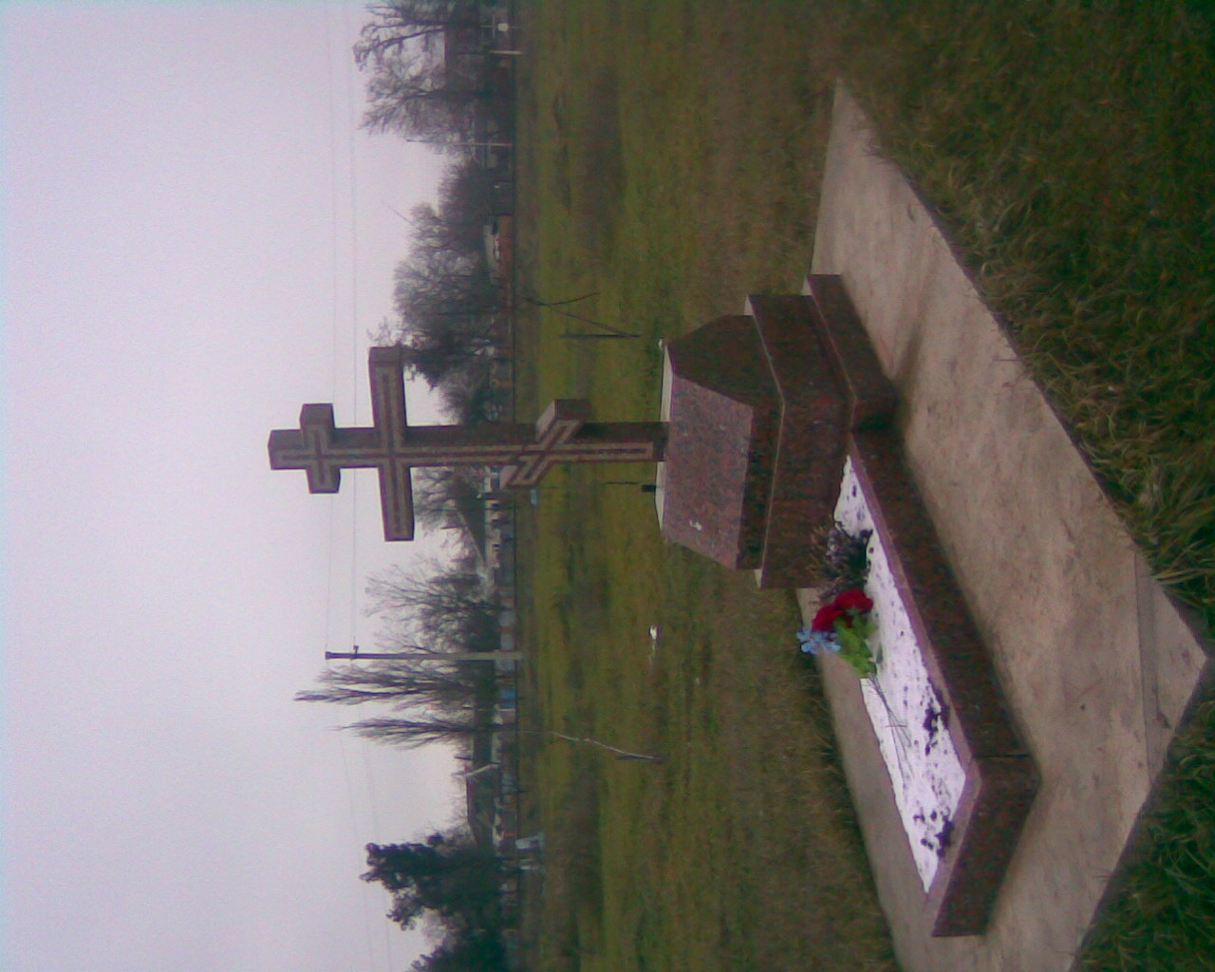

Slide 19
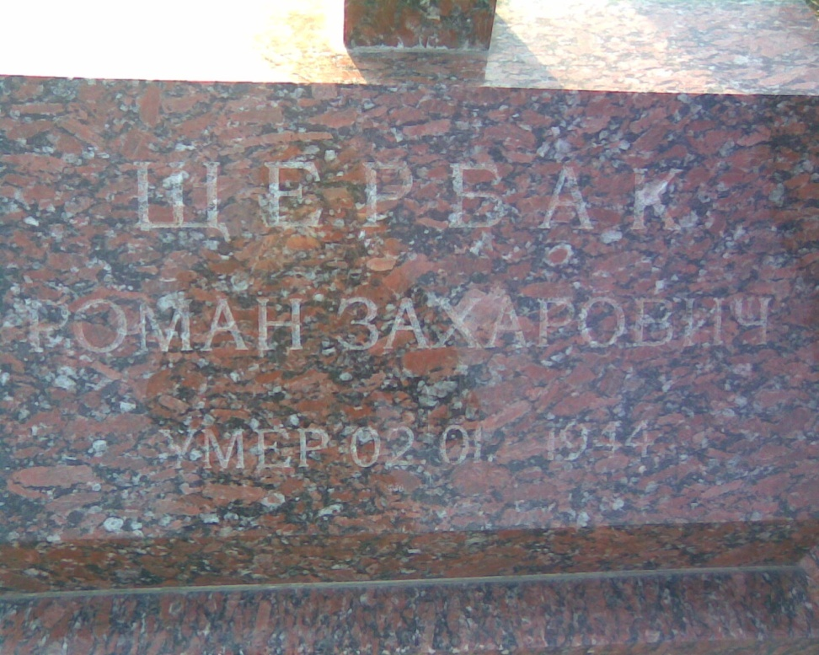
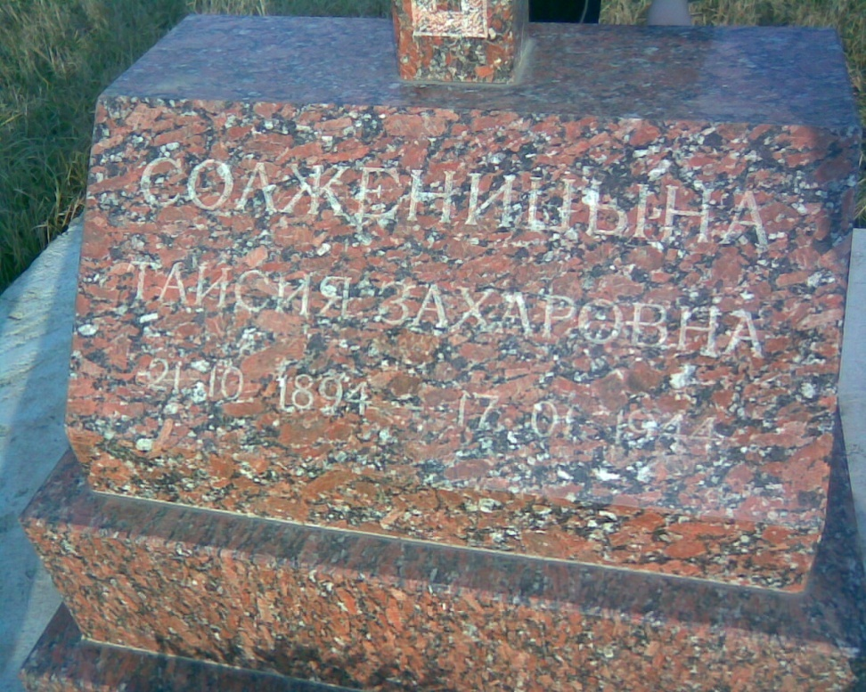

Slide 20
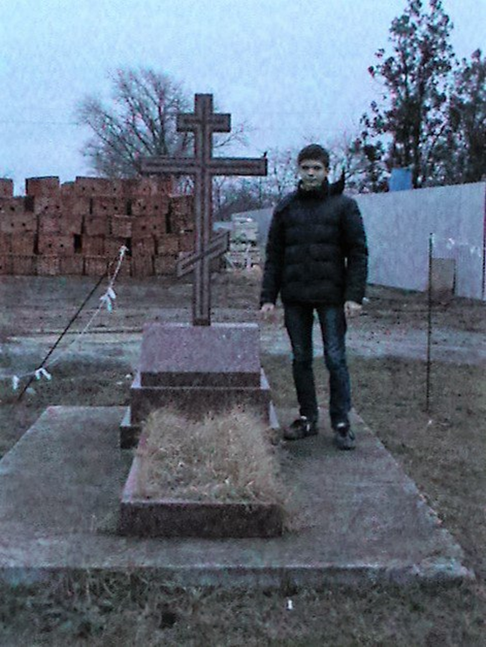
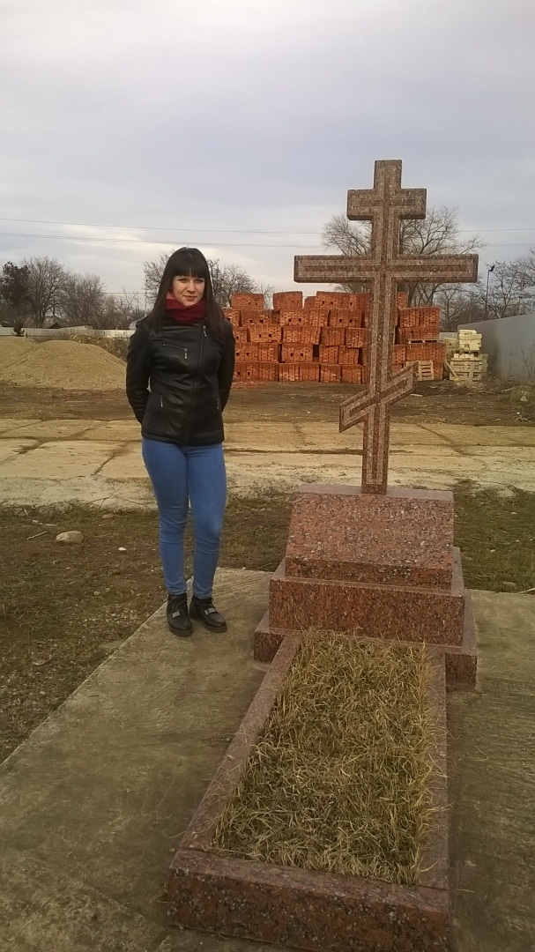
Урок мне помогли провести Казначеев Григорий и Корженевская Кристина. Именно они помогали мне в работе, собирая по крупицам необходимый материал.

Slide 21
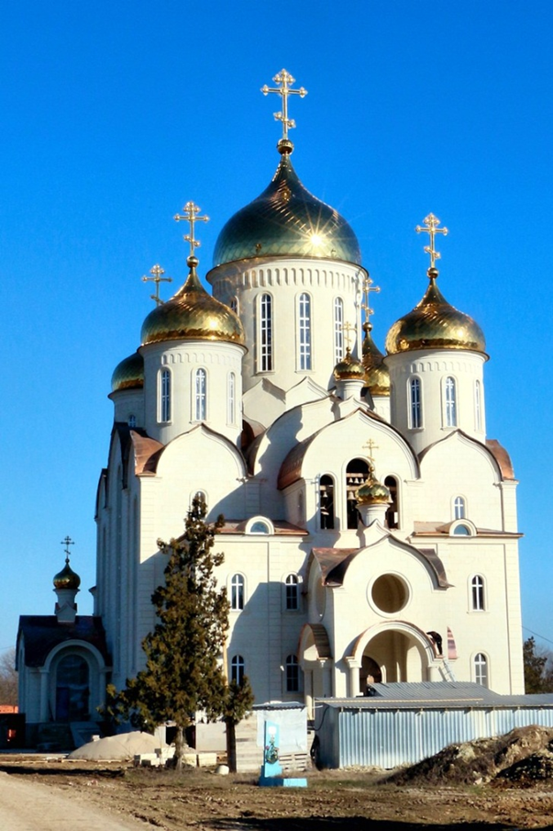
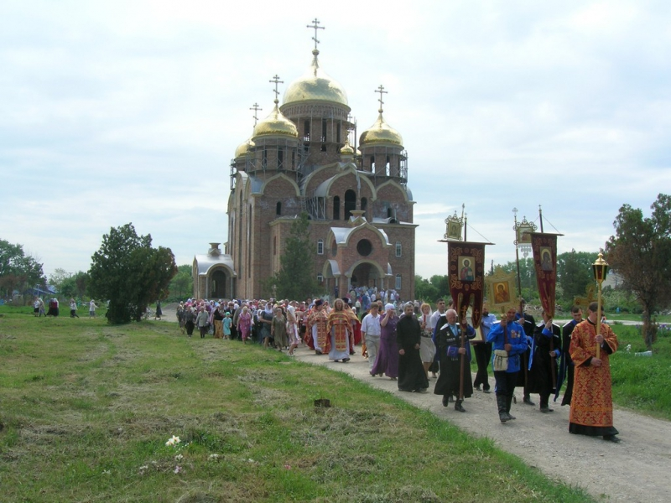
Александр Исаевич неоднократно жертвовал материальные средства на строительство нового храма, недалеко от которого находится могила его матери, Таисии Захаровны.

